Slide 1
Inequalities: Recognising double inequalities
True/false
Reflect
Your Turn
$$3<x<8$$ | $$x=3$$
$$3≤x<8$$ | $$x=3$$
$$3≤x<8$$ | $$x=8$$
Rule

Slide 2
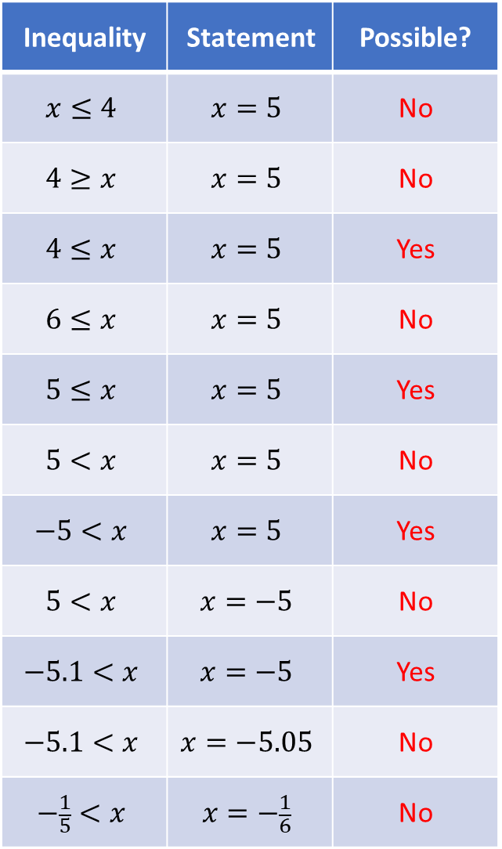
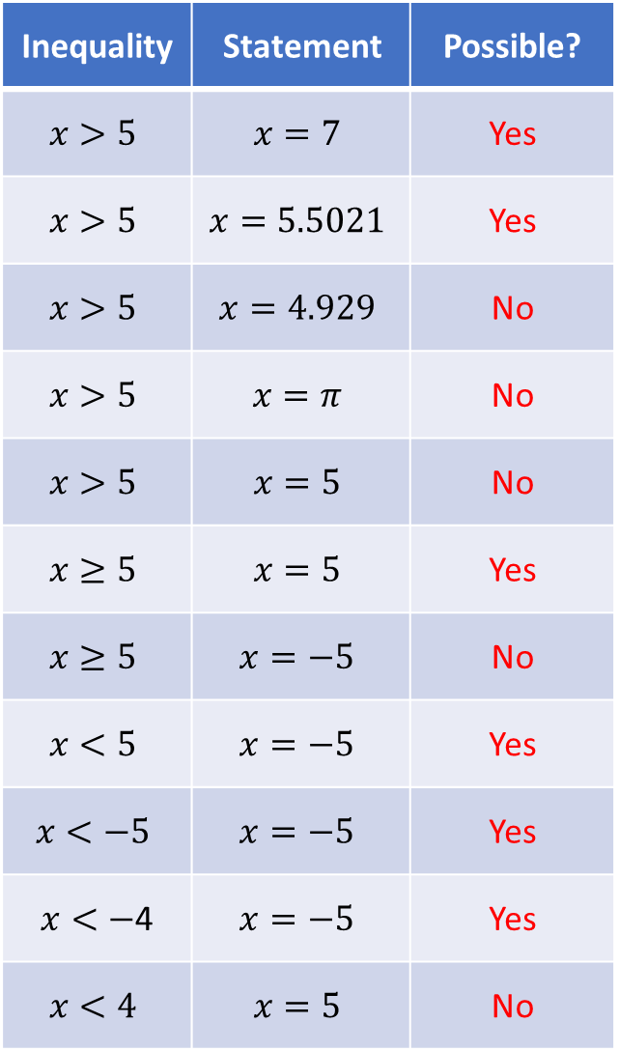
Inequality | Statement | Possible?
$$x>5$$ | $$x=7$$ | Yes
$$x>5$$ | $$x=5.5021$$ | Yes
$$x>5$$ | $$x=4.929$$ | No
$$x>5$$ | $$x=π$$ | No
$$x>5$$ | $$x=5$$ | No
$$x≥5$$ | $$x=5$$ | Yes
$$x≥5$$ | $$x=−5$$ | No
$$x<5$$ | $$x=−5$$ | Yes
$$x<−5$$ | $$x=−5$$ | Yes
$x<−$4 | $$x=−5$$ | Yes
$$x<4$$ | $$x=5$$ | No
Inequality | Statement | Possible?
$$x≤4$$ | $$x=5$$ | No
$$4≥x$$ | $$x=5$$ | No
$$4≤x$$ | $$x=5$$ | Yes
$$6≤x$$ | $$x=5$$ | No
$$5≤x$$ | $$x=5$$ | Yes
$$5<x$$ | $$x=5$$ | No
$$−5<x$$ | $$x=5$$ | Yes
$$5<x$$ | $$x=−5$$ | No
$$−5.1<x$$ | $$x=−5$$ | Yes
$$−5.1<x$$ | $$x=−5.05$$ | No
$$−\frac{1}{5}<x$$ | $$x=−\frac{1}{6}$$ | No

Slide 3
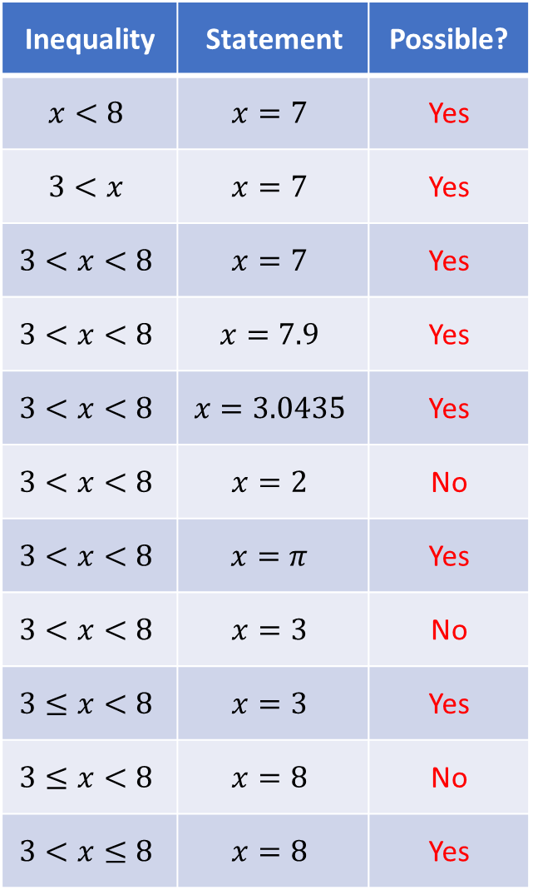
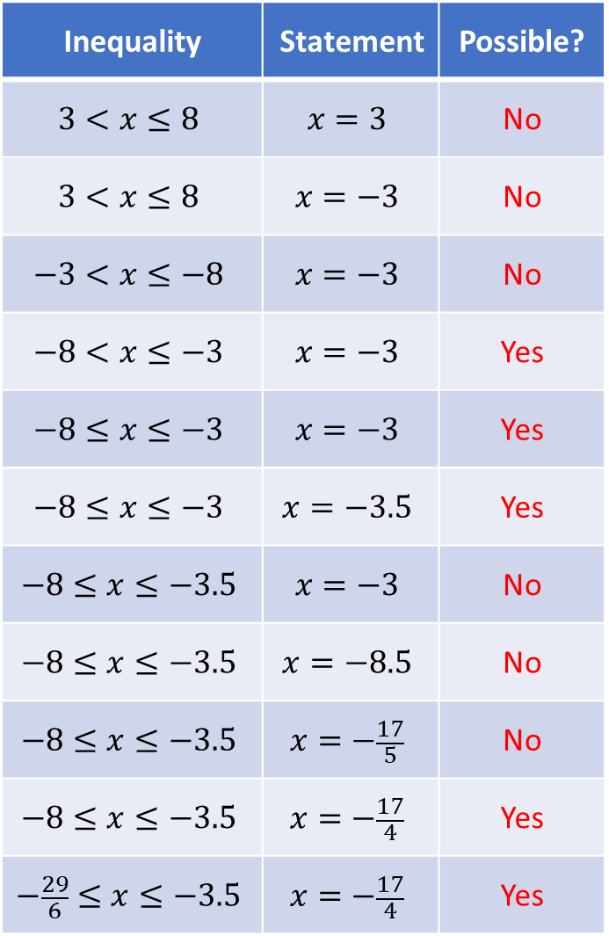
Inequality | Statement | Possible?
$$x<8$$ | $$x=7$$ | Yes
$$3<x$$ | $$x=7$$ | Yes
$$3<x<8$$ | $$x=7$$ | Yes
$$3<x<8$$ | $$x=7.9$$ | Yes
$$3<x<8$$ | $$x=3.0435$$ | Yes
$$3<x<8$$ | $$x=2$$ | No
$$3<x<8$$ | $$x=π$$ | Yes
$$3<x<8$$ | $$x=3$$ | No
$$3≤x<8$$ | $$x=3$$ | Yes
$$3≤x<8$$ | $$x=8$$ | No
$$3<x≤8$$ | $$x=8$$ | Yes
Inequality | Statement | Possible?
$$3<x≤8$$ | $$x=3$$ | No
$$3<x≤8$$ | $$x=−3$$ | No
$$−3<x≤−8$$ | $$x=−3$$ | No
$$−8<x≤−3$$ | $$x=−3$$ | Yes
$$−8≤x≤−3$$ | $$x=−3$$ | Yes
$$−8≤x≤−3$$ | $$x=−3.5$$ | Yes
$$−8≤x≤−3.5$$ | $$x=−3$$ | No
$$−8≤x≤−3.5$$ | $$x=−8.5$$ | No
$$−8≤x≤−3.5$$ | $$x=−\frac{17}{5}$$ | No
$$−8≤x≤−3.5$$ | $$x=−\frac{17}{4}$$ | Yes
$$−\frac{29}{6}≤x≤−3.5$$ | $$x=−\frac{17}{4}$$ | Yes

Slide 4
Inequality | Statement | Possible?
$$x>5$$ | $$x=7$$ | Yes
$$x>5$$ | $$x=5.5021$$ | Yes
$$x>5$$ | $$x=4.929$$ | No
$$x>5$$ | $$x=π$$ | No
$$x>5$$ | $$x=5$$ | No
$$x≥5$$ | $$x=5$$ | Yes
$$x≥5$$ | $$x=−5$$ | No
$$x<5$$ | $$x=−5$$ | Yes
$$x<−5$$ | $$x=−5$$ | Yes
$x<−$4 | $$x=−5$$ | Yes
$$x<4$$ | $$x=5$$ | No
Inequality | Statement | Possible?
$$x≤4$$ | $$x=5$$ | No
$$4≥x$$ | $$x=5$$ | No
$$4≤x$$ | $$x=5$$ | Yes
$$6≤x$$ | $$x=5$$ | No
$$5≤x$$ | $$x=5$$ | Yes
$$5<x$$ | $$x=5$$ | No
$$−5<x$$ | $$x=5$$ | Yes
$$5<x$$ | $$x=−5$$ | No
$$−5.1<x$$ | $$x=−5$$ | Yes
$$−5.1<x$$ | $$x=−5.05$$ | No
$$−\frac{1}{5}<x$$ | $$x=−\frac{1}{6}$$ | No

Slide 5
Inequality | Statement | Possible?
$$x<8$$ | $$x=7$$ | Yes
$$3<x$$ | $$x=7$$ | Yes
$$3<x<8$$ | $$x=7$$ | Yes
$$3<x<8$$ | $$x=7.9$$ | Yes
$$3<x<8$$ | $$x=3.0435$$ | Yes
$$3<x<8$$ | $$x=2$$ | No
$$3<x<8$$ | $$x=π$$ | Yes
$$3<x<8$$ | $$x=3$$ | No
$$3≤x<8$$ | $$x=3$$ | Yes
$$3≤x<8$$ | $$x=8$$ | No
$$3<x≤8$$ | $$x=8$$ | Yes
Inequality | Statement | Possible?
$$3<x≤8$$ | $$x=3$$ | No
$$3<x≤8$$ | $$x=−3$$ | No
$$−3<x≤−8$$ | $$x=−3$$ | No
$$−8<x≤−3$$ | $$x=−3$$ | Yes
$$−8≤x≤−3$$ | $$x=−3$$ | Yes
$$−8≤x≤−3$$ | $$x=−3.5$$ | Yes
$$−8≤x≤−3.5$$ | $$x=−3$$ | No
$$−8≤x≤−3.5$$ | $$x=−8.5$$ | No
$$−8≤x≤−3.5$$ | $$x=−\frac{17}{5}$$ | No
$$−8≤x≤−3.5$$ | $$x=−\frac{17}{4}$$ | Yes
$$−\frac{29}{6}≤x≤−3.5$$ | $$x=−\frac{17}{4}$$ | Yes

Slide 6
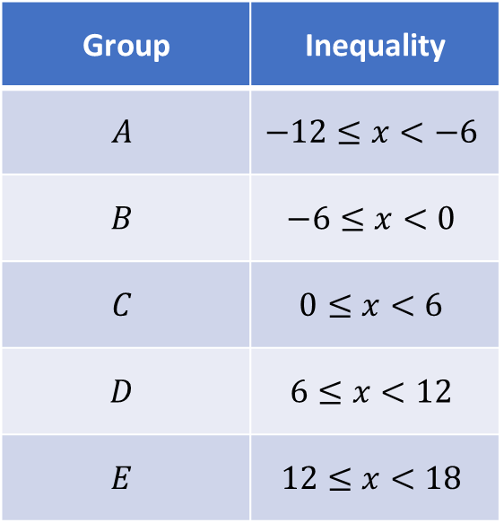
Your Turn
Which group would each value of $x$ belong in?
Group | Inequality
$$A$$ | $$−12≤x<−6$$
$$B$$ | $$−6≤x<0$$
$$C$$ | $$0≤x<6$$
$$D$$ | $$6≤x<12$$
$$E$$ | $$12≤x<18$$
$$x=10$$
$$x=0$$
$$x=6.7103$$
$$x=−5.5$$
$$x=12$$
$$x=0.0001$$
@mrbartonmaths

Slide 7
Your Turn - answers
Which group would each value of $x$ belong in?
Group | Inequality
$$A$$ | $$−12≤x<−6$$
$$B$$ | $$−6≤x<0$$
$$C$$ | $$0≤x<6$$
$$D$$ | $$6≤x<12$$
$$E$$ | $$12≤x<18$$
$$x=10$$
Group D
$$x=0$$
Group C
$$x=6.7103$$
Group D
$$x=−5.5$$
Group B
$$x=12$$
Group E
$$x=0.0001$$
Group C
@mrbartonmaths

